Slide 1



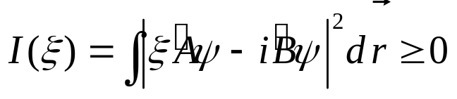



3.6 不确定性原理
设 和 为两个不对易的线性厄米算符。在 的本征态中测量力学量 ，有确定值，在数值上等于 在该态的平均值。现在问，在 的本征态中测量另一力学量 ，会出现什么结果？进一步，如果在任一个既非 又非 的态中测量 和 ，又会出现什么结果？
不确定性原理回答了这个问题。我们先来对这个原理做一般证明：构造积分
（3.6.1）
式中， 是实参量， 是任意波函数， 之所以大于或等于零是因为被积函数不小于零。将（3.6.1）式的平方项展开，得

Slide 2
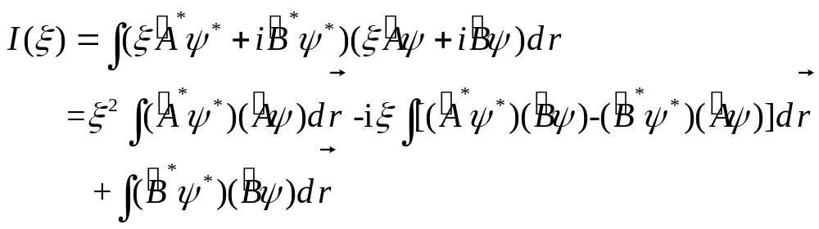
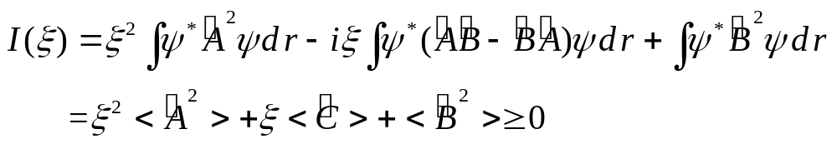

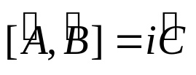

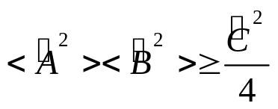
3.6 不确定性原理
（3.6.1）
由于 ， 厄米，上式可写为
（3.6.2）
式中算符 满足 ，（3.6.2） 是关于 的二次式，不等与（3.6.2） ，成立的条件是
（3.6.3）

Slide 3
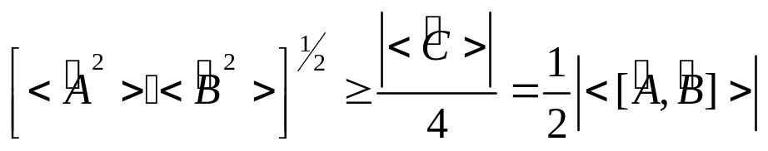
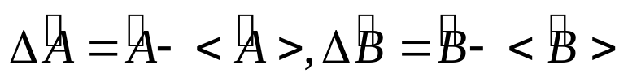


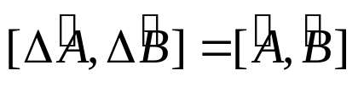
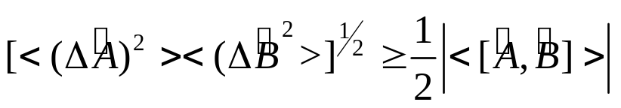
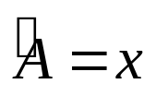
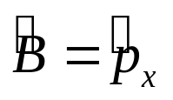
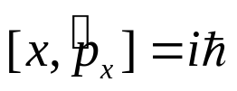
3.6 不确定性原理
即
（3.6.4）
（3.6.4）式对任意两线性厄米算符 ， 均成立。令
显然， ， 也是线性厄米算符，它们的对易子满足
（3.6.5）
由上两式可得
（3.6.6）
取算符 ， ，由 及（3.6.6）式得

Slide 4
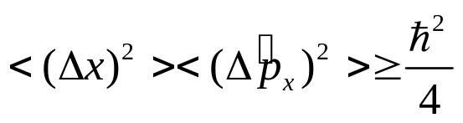




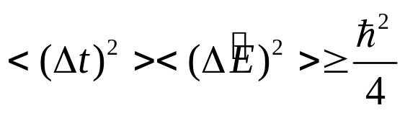
3.6 不确定性原理
（3.6.7）
（3.6.7）式表明， 和 不能同时为零，而且坐标 的方均偏差越小，动量 的方均偏差越大，反之亦然。
同理可得
（3.6.8）
（3.6.7）和（3.6.8）式称为不确定性原理。

Slide 5
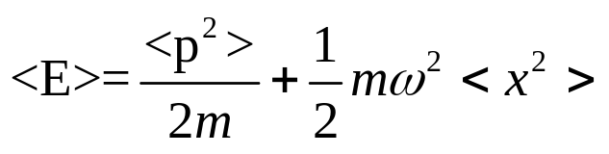
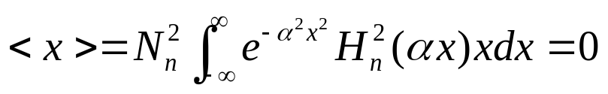
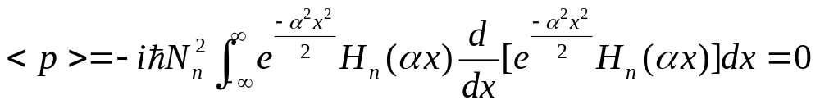
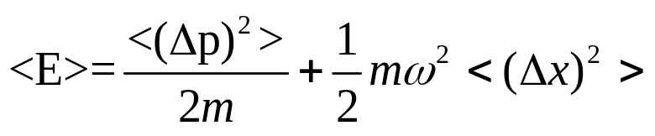
3.6 不确定性原理
利用不确定性原理说明量子力学中的零点能。一维谐振子为例。它的平均能量是
（3.6.9）
利用厄米多项式的性质可得
（3.6.10）
（3.6.11）
由
（3.6.12）
及（3.6.9） 式得
（3.6.13）

Slide 6


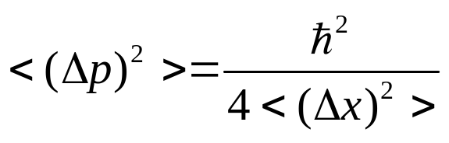
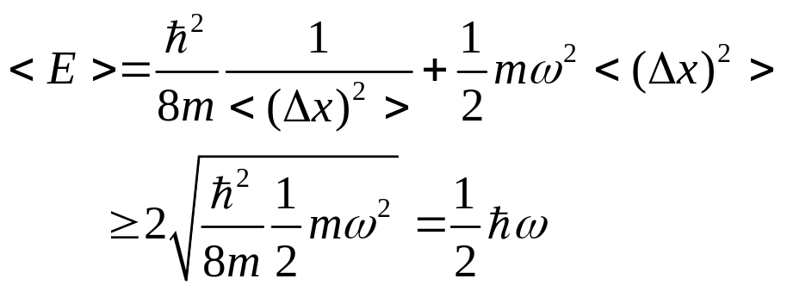
3.6 不确定性原理
按不确定性原理， 和 不同时为零，因而 的最小值必不为零，这就是零点能。为求最小值，在 式中取等号，得
（3.6.14）
则
（3.6.15）
这就是一维谐振子的零点能。

